Slide 1
Los nanomigrantes.
Isaac Alva
Ejercicio 1
Reconocimiento del Campo y Registro Fotográfico

Slide 2
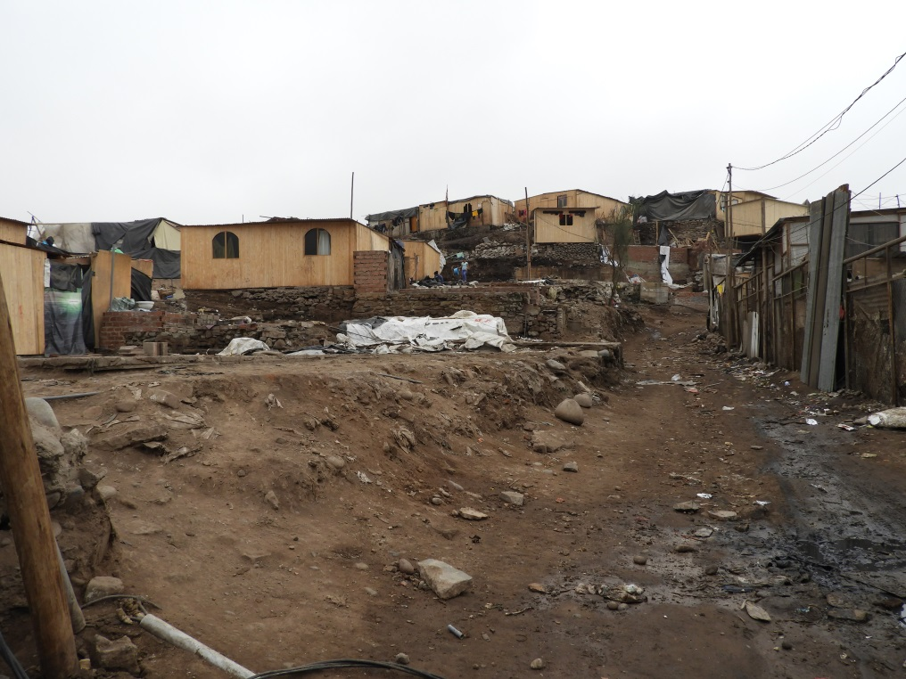
HTLV-1 y HTLV-2 son dos retrovirus que fueron traídos de África por los primeros pobladores de América a través del estrecho de Bering y han persistido, en frecuencias elevadas, en algunos pueblos indígenas amazónicos. Para efectos de este ejercicio llamaré nanomigrantes a estos retrovirus porque son tan pequeños que se miden en nanómetros y han seguido la ruta de la migración humana. En el caso de los shipibos hasta llegar a Cantagallo, en el Rímac, cerca del centro de Lima.
Cantagallo 21/09/2017

Slide 3
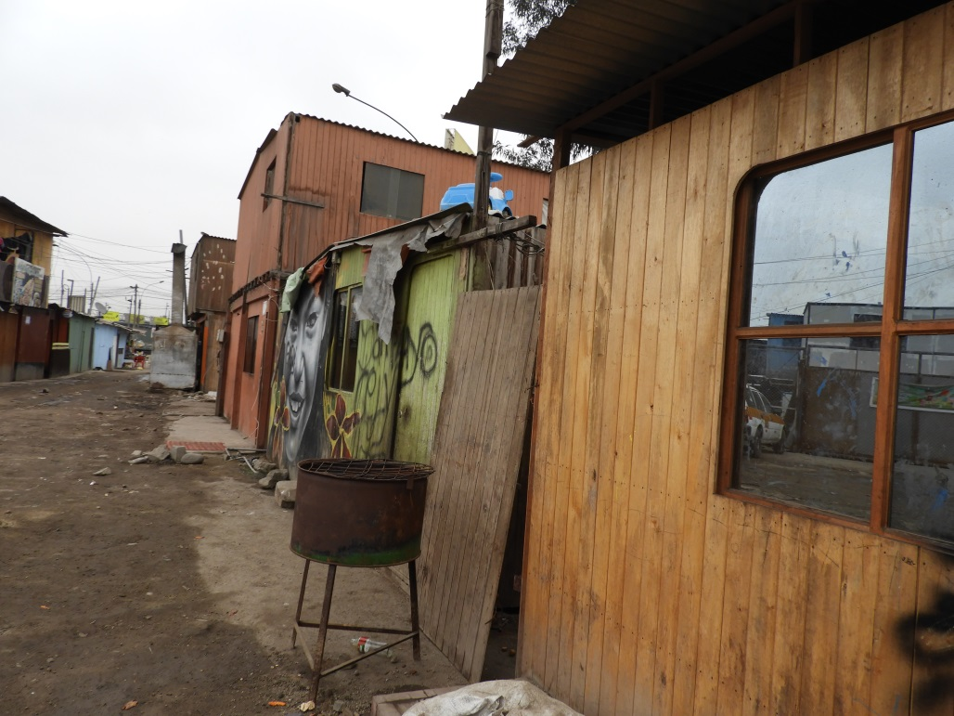
Según estudios en los que he participado, 1 de cada 10 shipibos estaría viviendo con alguno de estos nanomigrantes. Este dato es mucho más alto que en el promedio nacional. Casi todos son asintomáticos pero algunos pueden presentar problemas autoinmunes, enfermedades neurológicas o algunos tipos de cáncer. Durante los últimos 17 años cerca de dos mil shipibos han migrado a Cantagallo Y sus nanomigrantes también.
Ahora están mudándose de Cantagallo hacia otros lugares de Lima. Y sus nanomigrantes también.
Casa de una lideresa que no ha sido desmontada aún.

Slide 4
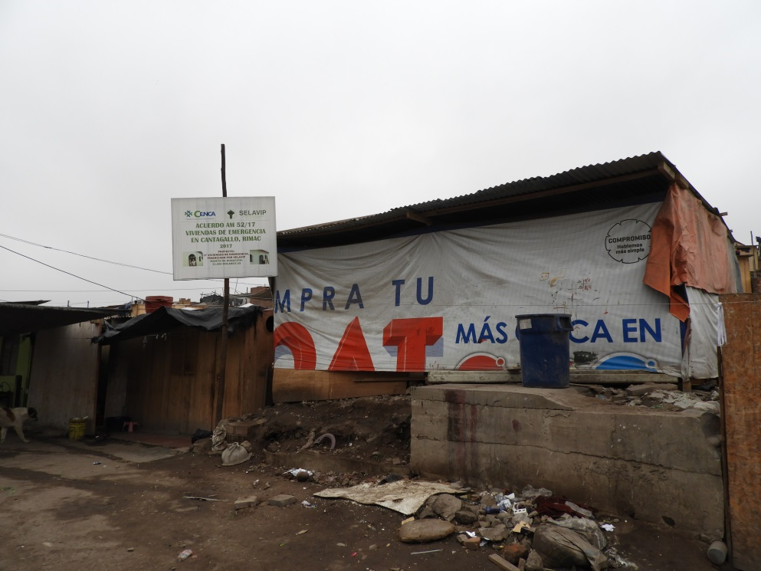
Me interesa investigar, desde una mirada cualitativa, a los shipibos que migran con sus respectivos nanomigrantes desde Ucayali hasta Lima y otros lugares. Esto permitiría entender mejor cómo la exposición a diferentes entornos moldea la historia natural de las infecciones. ¿Ir a las ciudades como Lima implica un diagnóstico y tratamiento oportuno de las enfermedades asociadas a estos nanomigrantes?
¿Los lugares nuevos donde viven aumenta o disminuye los riegos de enfermedades asociadas a estos nanomigrantes?
¿Vivir en ciudades implica nuevas practicas que se acerque a los servicios de salud ?
Casa en proceso de desmantelarse

Slide 5
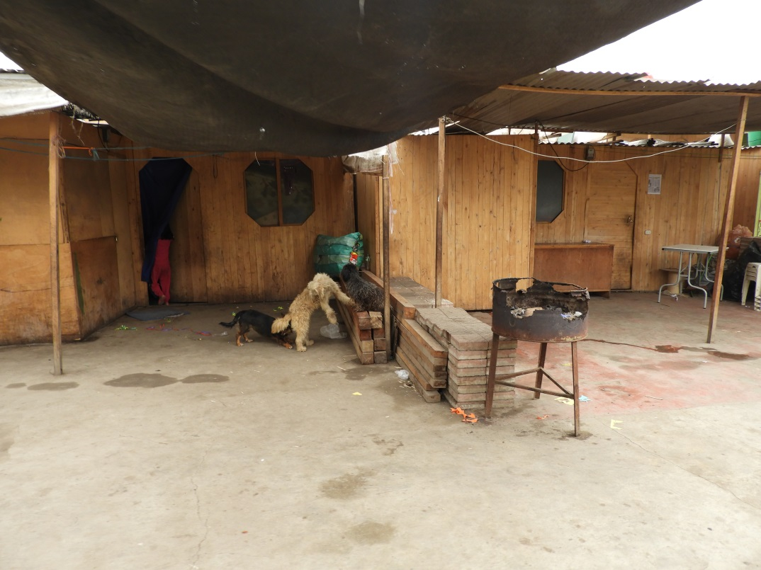
A pesar que vengo visitando Cantagallo desde hace 10 años nunca me he puesto a reflexionar in situ sobre cómo está cambiando este lugar. Desde el mes pasado los shipibos están mudándose porque el gobierno central les ha ofrecido construir viviendas dignas para ellos en este lugar.
Casas de unos lideres que no han
sido desmontadas aún.

Slide 6
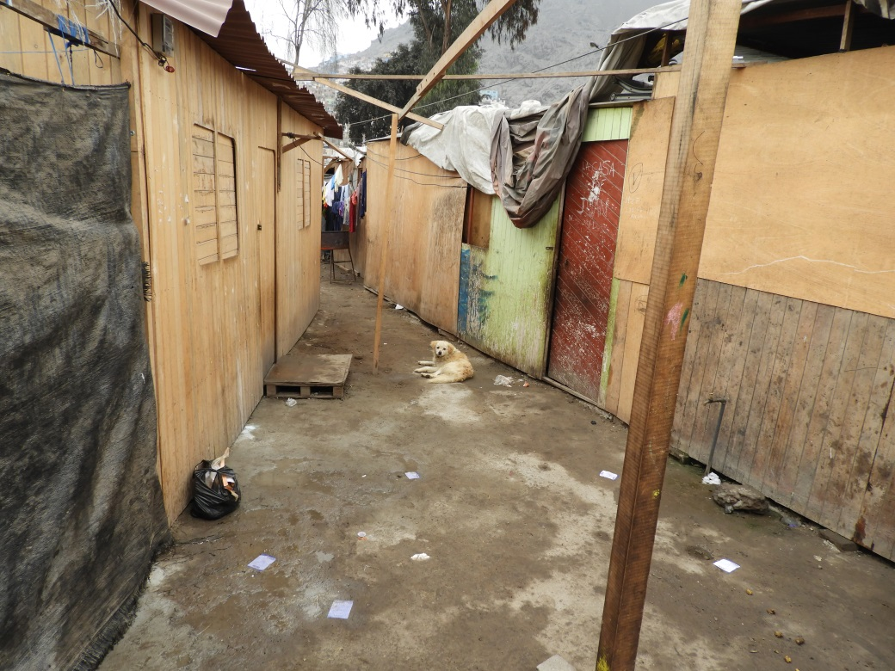
Vi espacios vacíos donde hasta hace dos semanas había casas de madera relativamente nuevas que fueron habilitadas después del incendio que devastó Cantagallo a fines del año pasado. Vi menos gente que lo habitual. La mitad de los amigos que vi durante la toma de fotos estaban ocupados empacando sus cosas para mudarse de Cantagallo. La otra mitad prefería esperar un poco más para mudarse. Algunos pocos estaban convencidos que no se van a mudar y esperarán que los saquen a la fuerza.
Casas de pobladores que no han sido desmontadas aún.

Slide 7
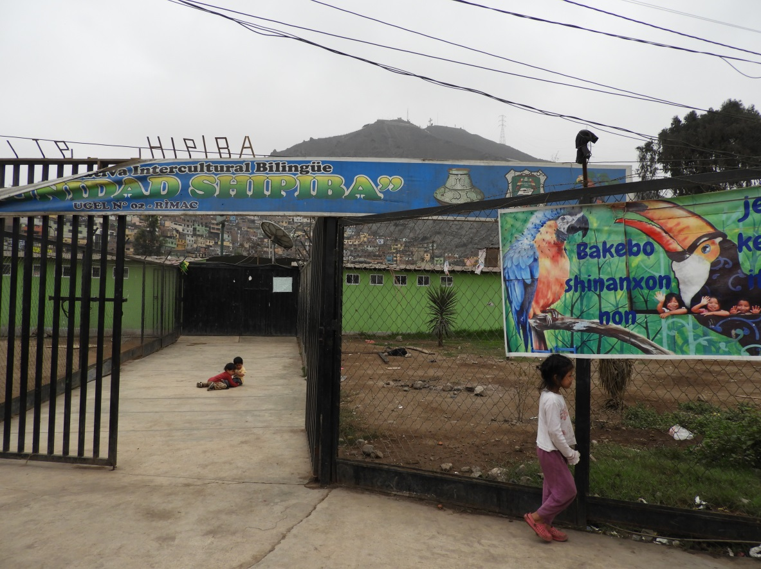
La escuelita intercultural bilingüe que pronto será derrumbada.
Me he preguntado cómo se adaptarán al irse cada uno a los diferentes lugares a donde migrarán después de vivir casi 17 años juntos. Cómo harán los padres para llevar a sus hijos al nuevo local de la escuela bilingüe en el Rímac. Cómo harán sin local comunal, sin altoparlantes, sin casas talleres comunales, sin ferias artesanales en su propio espacio, etc.

Slide 8
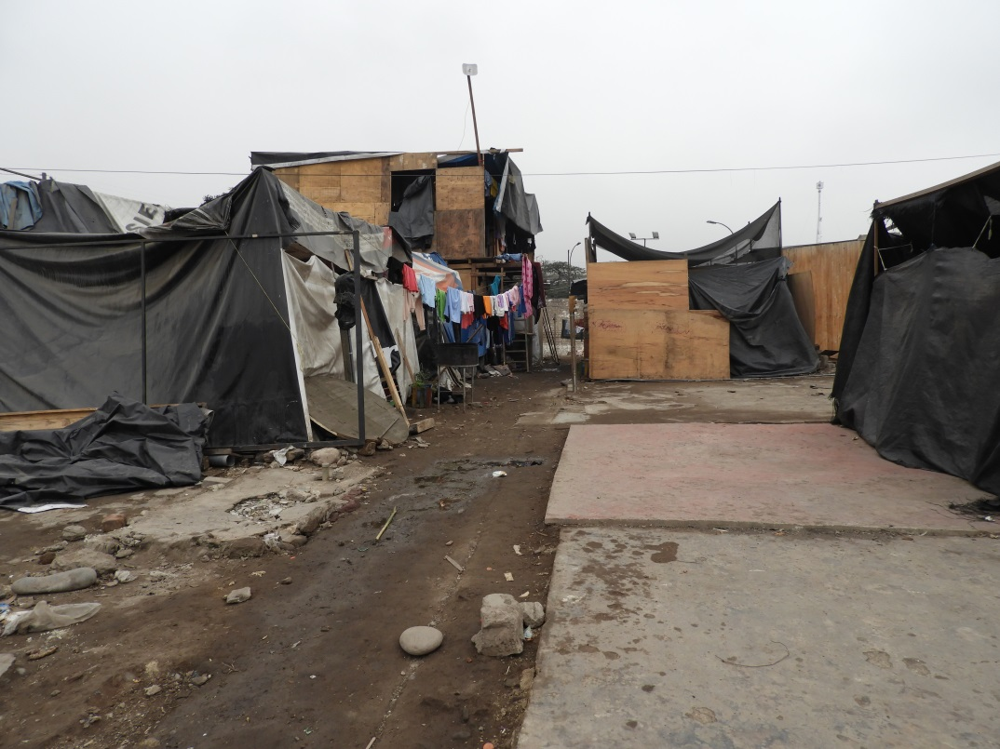
El reto más grande es que me sentí extraño tomando fotos porque usualmente cuando visito Cantagallo no tomo fotos. Así que decidí no tomar fotos de personas sino de los espacios de las casas que han desmontado y de las casas que aún quedan en pie. Aunque nadie me ha preguntado nada al respecto no me he sentido tan cómodo porque es un momento algo nostálgico y de alguna manera hay mucha incertidumbre en el ambiente. ¿Cumplirá el gobierno en el plazo de un año? ¿No será la promesa una estrategia para desalojarlos?
Espacios dejados por casas desmontadas

Slide 9
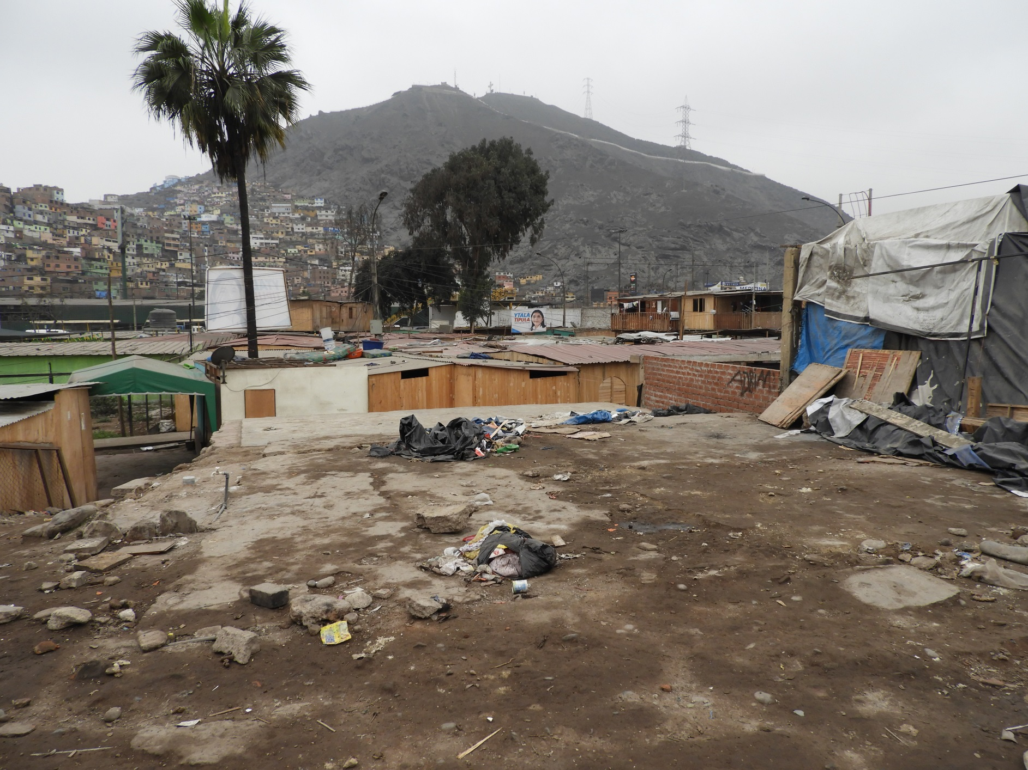
Espacios dejados por casas desmontadas

Slide 10
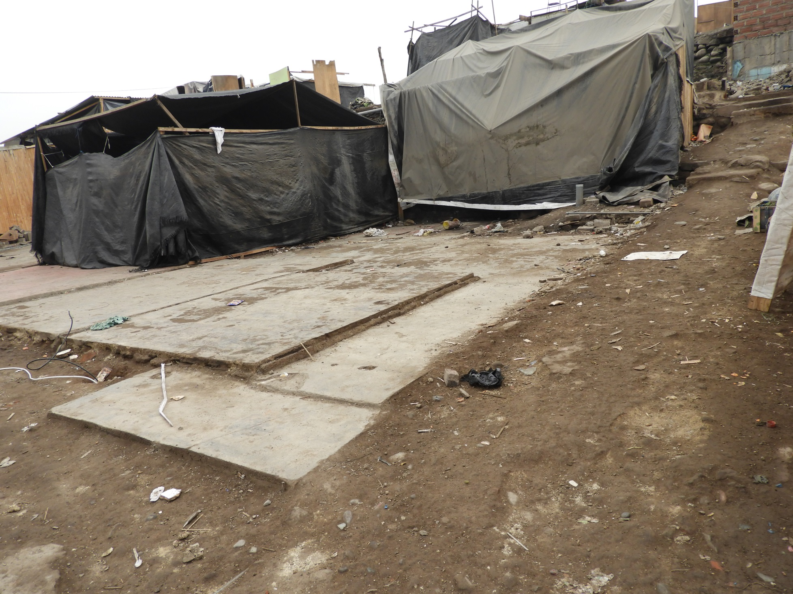
Casas en diferentes estadios de desmantelamiento

Slide 11
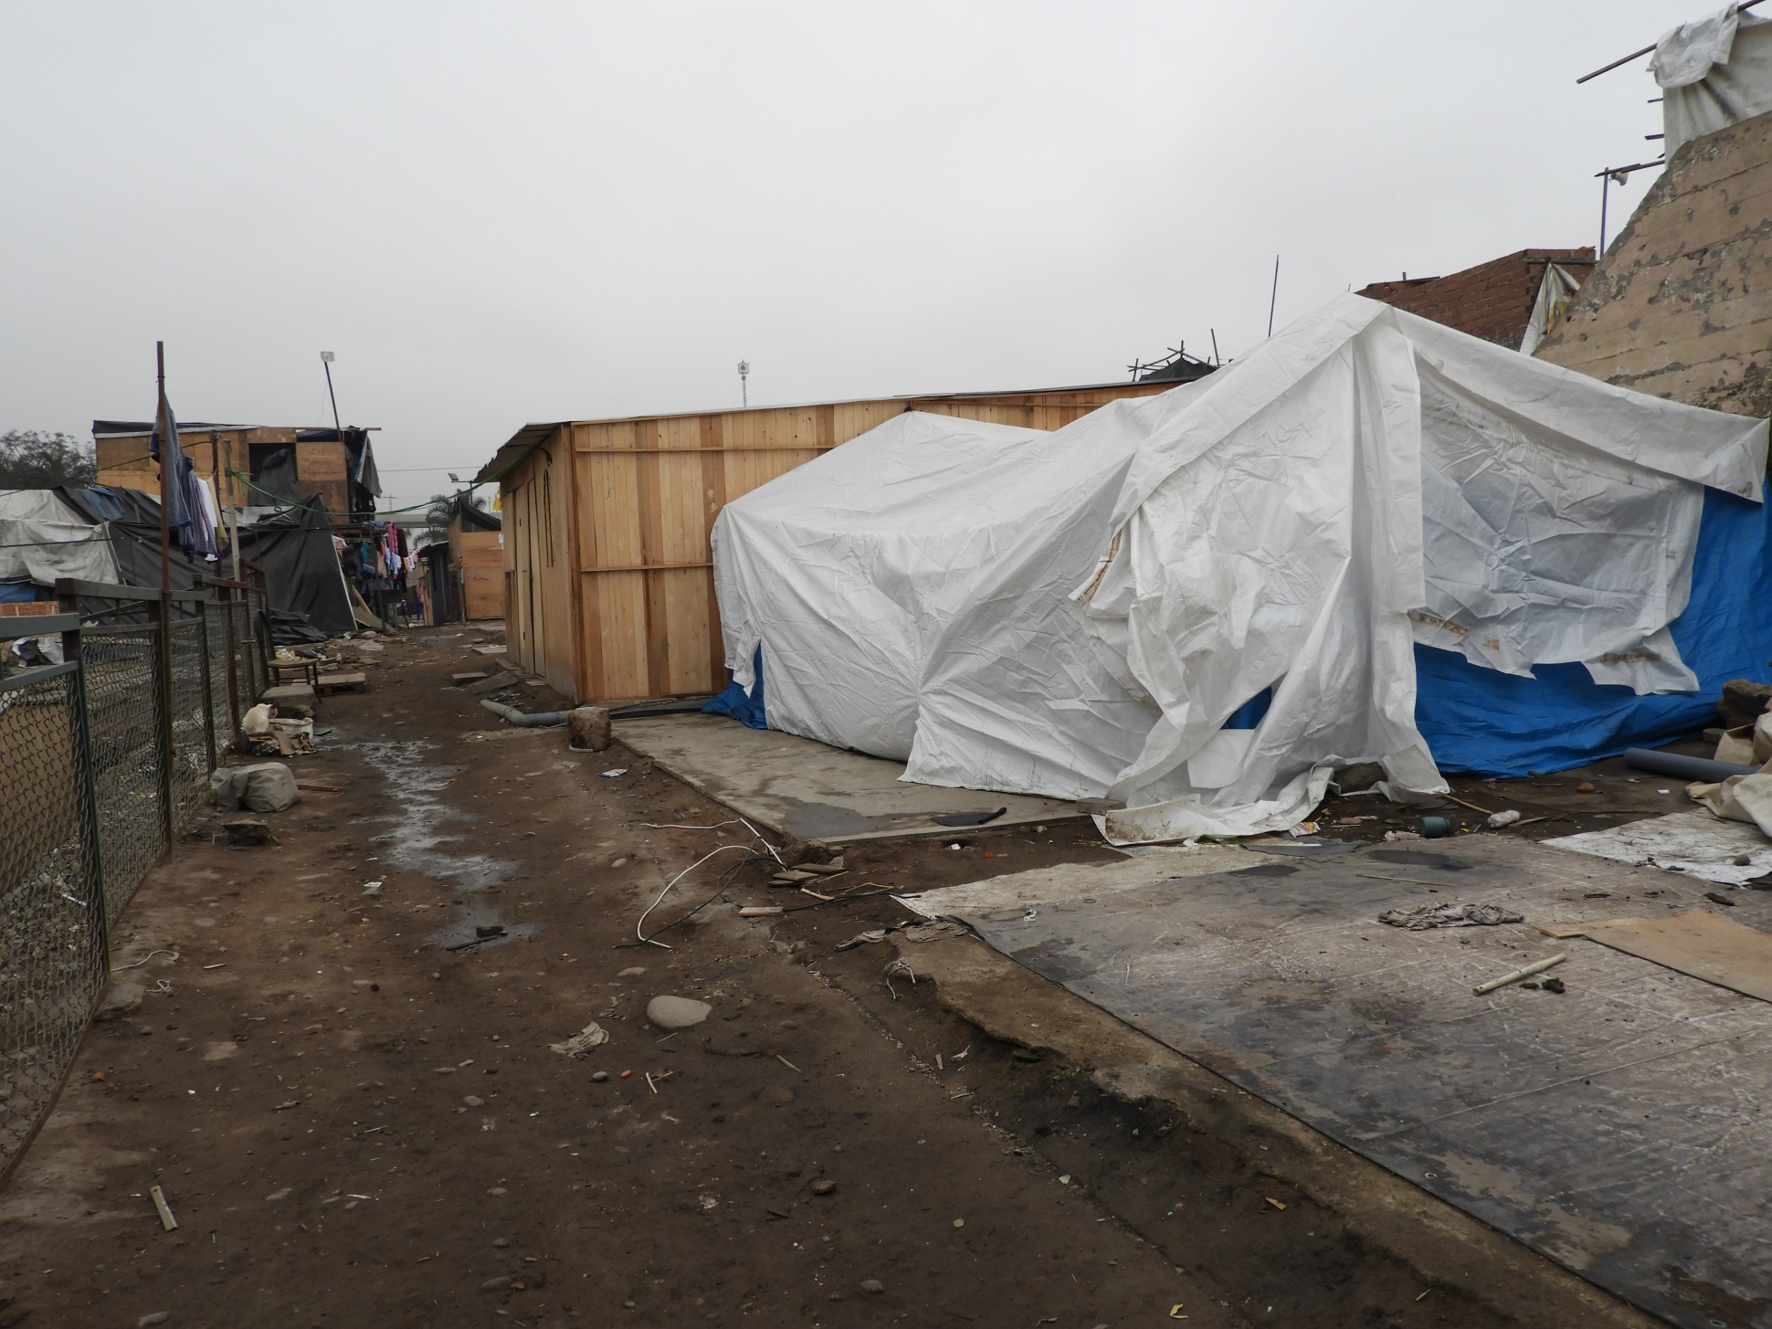
Casa en proceso de desmantelarse

Slide 12
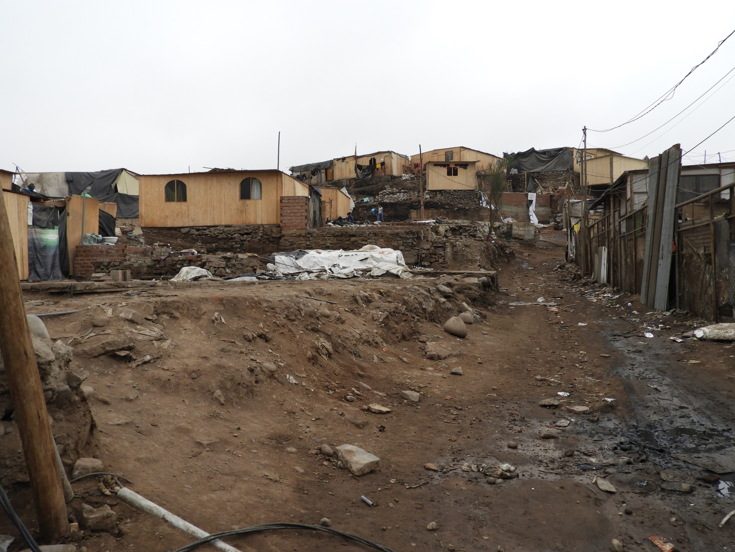
Espacios dejados por casas desmontadas

Slide 13
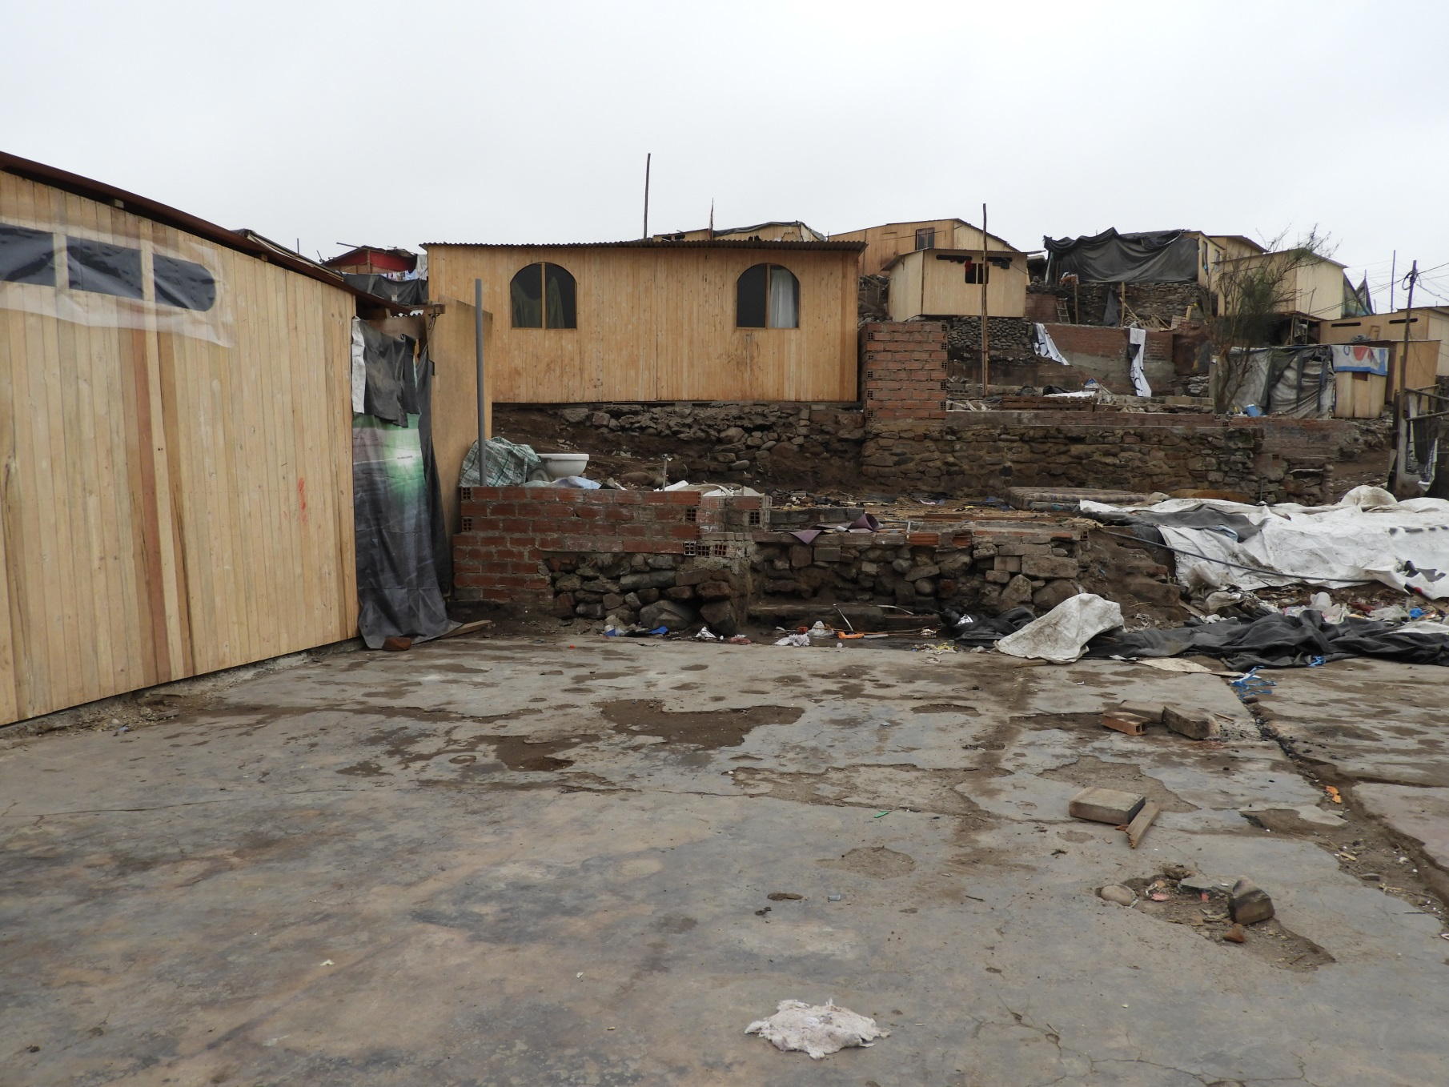
Espacios vacíos de casas recién desmanteladas.

